Slide 1
The Systemic Approach
Strategy as a Driving Force for Action
Israel National Defense College
January 2019
“The real voyage of discovery consists not in seeking new landscapes, but in having new eyes.”
Marcel Proust

Slide 2
VUCA ~ The world is becoming more and more complex
From continuous stability with occasional changes
From continuous stability with occasional changes until the end of the 1980’s
For quick changes with short breaks of stability until the end of the 1990s
And up to a constant change as a permanent state
Dynamics - High connectivity - High volatility
VUCA
Volatility, Uncertainty, Complexity, Ambiguity
Notes:
כיוון ההתפתחות של האבולוציה מהפשוט למורכב: טכנולוגיות, שימוש במשאבי הטבע, התפתחות הרעיונות המחשבה והמדע
למה: התמחות, גלובליזציה מידע כלכלה, טכנולוגיה
דוגמאות: ענני מידע, קוד פתוח, חברות רב לאומיות,
שיטות הניהול קבלת ההחלטות והתכנון לא התפתחו

Slide 3
What happens when you multiply microchip power every two years for fifty years (Moore’s Law)
Intel's first-generation micro chip versus the latest chip today:
Higher performance level x 3,500
Energy efficient x 90,000
The first chip costs x 60,000
Thomas L. Friedman, Thank you for Being Late p. 45
Now let's compare to today's Beetle:
It was moving at about 500,000 mph
Passes about 850,000 km per liter of gasoline
Costs 4 American cents
Thomas L. Friedman, Thank you for Being Late p. 6-45

Slide 4
"This is what is happening now. Not only is the world changing rapidly ... it is changing dramatically - it is starting to act differently in many areas at once.This change is happening faster than we can, at this time, change the shape of ourselves, our leadership, institutions and societies, and the decisions we make. "
Thomas L. Friedman, Thank you for Being Late p. 6-45
Technological Development HERE
Fast learning and wiser government
Human Adaptivity
Change Rate
Technology
Time
Eric “Astro” Teller, CEO of X R & D Labs, Google

Slide 5
When can we define a systemic problem?

Slide 6
The Relevance Gap
Basic Learning
Recognition
Denial
Basic Surprise
Relevance Gap
Incubation
Relevance Gap
Turning Point
Relevance
Optimization Gap
Reality Perception
Reality
Zvi Lanir, 2005
Notes:
פער הרלוונטיות – אי הלימה עמוקה בין האופן שבו מתארים ותופסים את המציאות לבין המציאות עצמה.
הפער בין המוצהר והקיים נותן תחילה את אותותיו ובשלבים מתקדמים עשוי לחולל הפתעה בסיסית.
כשהפער הולך ונהיה בלתי נסבל – הוא נחווה כמשבר תפישתי (בין המציאות לייצוג המושגי-תיאורטי-תפישתי שלה).
פער הרלוונטיות מייצג את העיוורון בהבנת השינויים "המתבשלים" במציאות ומבשר על קריסתה של הפרדיגמה.
ההתמודדות עם פער הרלוונטיות דורשת, לכן, תמיד פתרון החורג ממגבלות הבעיה הראשונית

Slide 7
Characteristics of Complicated Problems
“ If you find a good solution and become attached to it,
the solution may become your next problem”
Complicated Problems: Interdependence.. Subsystem Autonomy.. Networks.. Dynamics...
Lack of clear definition (objective definition) of the problem
Different stakeholders' perspectives, so - no "right" solution
Unique problem - one-time solution
There are no definitive solutions
Tame Problems
Wicked Problems
Notes:
לינאריות – א-לינאריות
פתרון יצירתי – ייחודי, לא בשיטות הסטנדרטיות

Slide 8
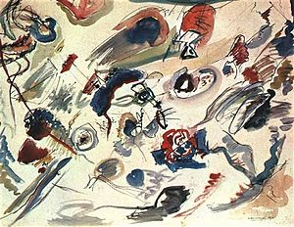
Abstract World – A World of Interpretation
Kandinsky
The thing about and abstract system is that it contains very little visual information while being rich with meaning. It is this gap that our brain must complete on its own; cognitively, this is not a simple task.
IDF Dado Center: Israel Military Think Tank

Slide 9
Technical Vs. Adaptive Solution
 | Identify a problem as technical | Identify a problem as semi-technical | Identify a problem as adaptive
Known Problem | + | + | ?
Known Solution | + | _ | ?
Heifetz and Linsky 2007, Leadership Test
9
IDF Dado Center: Israel Military Think Tank
Notes:
פתרון הסתגלותי = פתרון הוליסטי
ניהול טכני – אינסטרומנטלי לא יעזור
הנטייה להעדיף את הגישה האנליטית והלינארית כרוכה ברדוקציה
טכנית-כשמכונית לא מניעה
חצי טכנית-כשמעבורת חלל מתרסקת
הסתגלותית- שילוב אולוכסייה יהודית וערבית ביחד
מנהיגות הסתגלותית
9

Slide 10
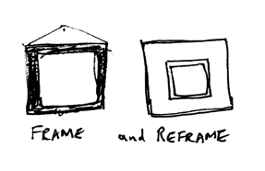
REFRAMING
Shock the thought-based assumptions on the prevailing conceptions (Deframing),
And create a new conceptual construction (Reframing).
“We cannot solve our problems with the same level of thinking that created them.”
Albert Einstein
Notes:
FRAME_DEFRAME_REFRAME
מתן תשובה לצורך הגובר של האדם לפרש את עצמו ואת סביבתו כתהליך מתמיד,
נוכח ההתמודדות היום-יומיות שלו עם המציאות המשתנה.
תהליך הReframing- אינו תהליך של אמנציפציה תפיסתית בלבד, אלא גם תהליך חדש של נטילת אחריות.

Slide 11
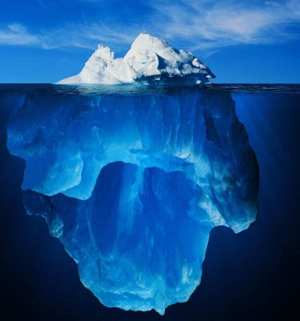
The tip of the Iceberg – Hidden Knowledge Visible Knowledge
The
Visible
Problem
Operative System
Actions to create conditions for change
The Real World (Ontology)
Interpretation of the emerging system
(Hypotheses of the nature of the phenomena)
The Interpreted World (Epistemology)
Hypotheses about potential change
Strategy
“System thinking – System practice” Checkland, 2000

Slide 12
Systemic Qualities
Analysis Level
Action/Response Characteristics
Incidences
Situation Analysis
Responsive (present)
What we do
Behavioural Patterns
Process Analysis
Accepting/Adapting
How we act
Systemic Structure
Analysing Fundamental Problems
We we act that way
Generating (Future)

Slide 13
Design Thinking – Planning Oriented Thinking
Design Orientation – Practical Orientation
Closed Systems
Open Systems
Problem Solving
Problem Setting
Analysis/ deconstruction (“simplicity”)
Making Hypotheses Operative
Internally Orientated
Synthesis (complexity)
Building Hypotheses
State-level Oriented
Complementary Processes
Henry Mintzberg
IDF Dado Center: Israel Military Think Tank
Problem solving
Problem setting
Notes:
חשיבה הוליסטית – חשיבה מפורקת

Slide 14
Between Status Assessment and Systemic Examination
Situated Surprise Exposes insufficient or wrong information about the surroundings (usually due to deception and obscurity) | Basic Surprise Exposes the incompatibility of the interpreting terminological system
Situated Learning Learning withing the existing interpretive terms; problem solving within the limits of the interpretive anchors | Basic Learning Learning that undermines the interpretive terminological system and the validity of its terms
Situation Assessment Operational Implementation Action Guidelines (purpose – objective-mission) | Systemic Examination Building a systemic understanding – identifying a conceptual offset and building a conceptual system

Slide 15
Critical Thought – Paradigm Shift
Normal Science (Paradigm)
Decline
Effectivity
Para-paradigm
Paradigm Shift
Growth of a new, alternative theory
Time
Thomas Kohn, 1962, Structure of Scientific Revolutions
IDF Dado Center: Israel Military Think Tank
Notes:
אנמות אופרטיבית – תנועה בין פרדיגמות
עלייה ונפילה של פרדיגמה –תהליך המתרחש כאשר גישה כוללת / מערכת תפישתית רחבה (תיאורית על) הופכת לתווך הפרשנות המוביל של קהילת חוקרים.
הרעיון המרכזי: המדע לא מתקדם בתהליך לינארי של הצטברות ידע; הוא מתקדם בדילוגים / במהפכות.

Slide 16
Operative art - movement between conceptions
Movement - the permanent change
The Paradox
Decay of Relevance
Notes:
התהוות - השתנות

Slide 17
Learning Concept - Movement between systems
Campaign
Campaign
Campaign
Campaign
An emerging concept
Strategic Logic
An existing concept
Operative Structure
Strategic logic
Intervention
Operative Structure

Slide 18
Between the tactical (executive) environment and the strategic environment
Strategic Environment
Relevancy
Operative Environment
Coherence
Tactical Environment
Notes:
מערכות מסובכות – מערכות פשוטות יותר
האיכות: ליצור את הבוקס התפישתי לעומת ליישם בוקס תפישתי קיים
אופי מופשט / חד פעמית/ ייחודית / הקשר ----- אופי מכניסטי / גנרי
הצורך להחזיק במודע בשתי צורות התפקוד
אדוארד לוטווק
אופייה האינטגרטיבי: מגשרת בין הרמה האסטרטגית לרמה הטקטית.
מגשרת בין האופי המופשט של הסביבה האסטרטגית לאופי המכניסטי של הסביבה הטקטית.

Slide 19
System as a Campaign
Systemic thinking here
A tool for constructing a logical explanation and creating an intervention configuration that embodies it
Strategic logic
Operative form

Slide 20
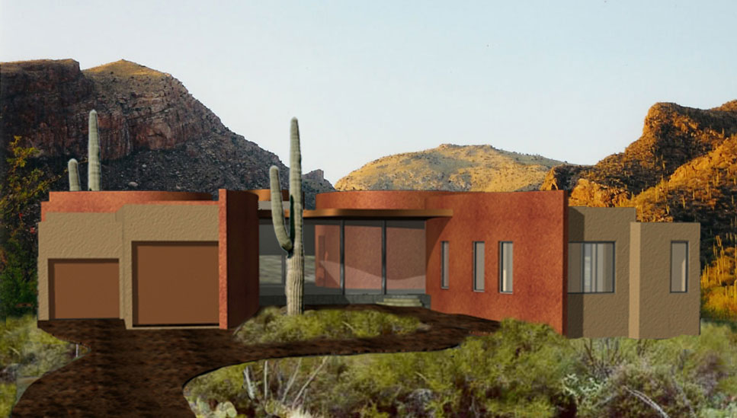
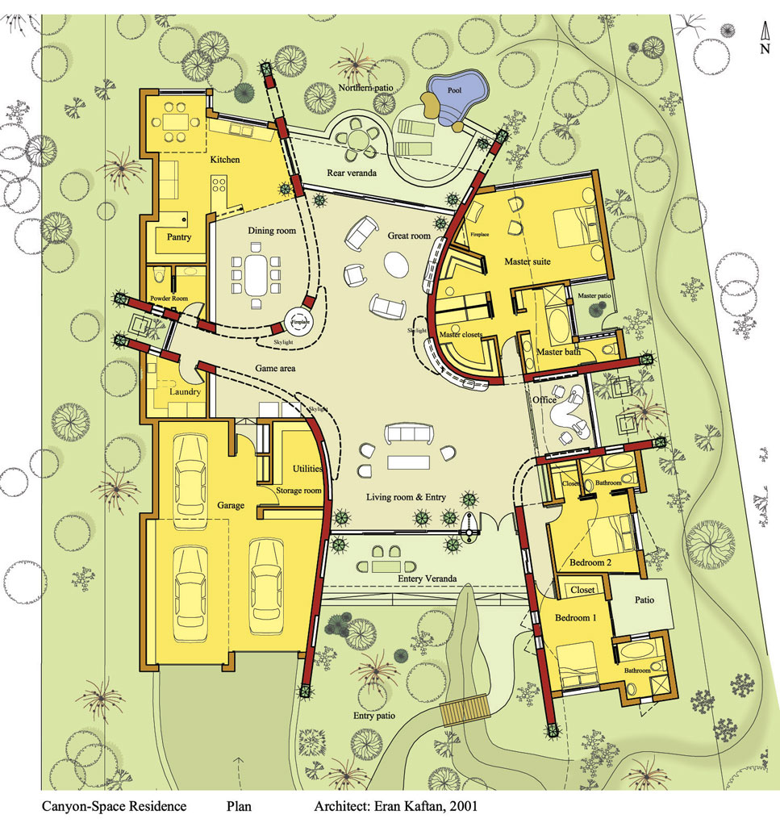
Architecture as a metaphor for Military Leadership
Arizona Desert House
Earn Captain
Eran Captain
Entrepreneur
The Architect
The Engineer
Canyon space
Notes:
אדריכלות כמטפורה
האדריכל יוצר סינתזה בין ההיגיון האקולוגי בהקשר הייחודי לגילום האסתטי צורני של הפרויקט

Slide 21
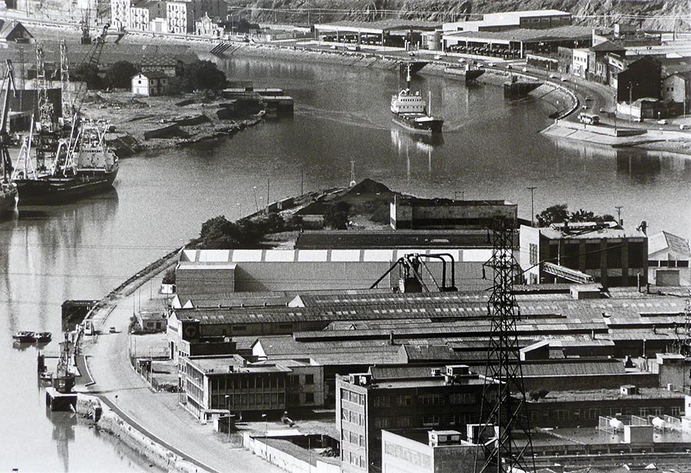
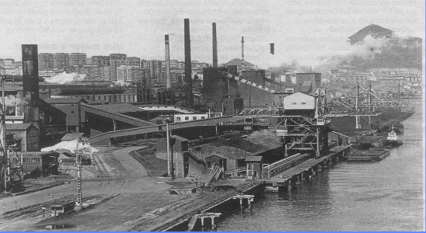
Understanding the formation
An alternative concept
Organizational Variability
Effect
4
Variability - T
Bilbao After Guggenheim

Slide 22
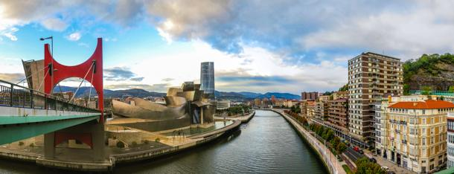
Understanding the formation
An alternative concept
Organizational Variability
Effect
4
Variability - T
Bilbao After Guggenheim

Slide 23
Design Process
Structured Learning
Identifying relevant gap
Present – In Process
Past - Heritage
Identifying Potential
Future – Desired
Initial Strategy
Contrasting
Constitutive strategy
Strategic Rationale
Operative Plan
Operation System
Planning

